Slide 1
2023-07-28 (News 정보)

Slide 2
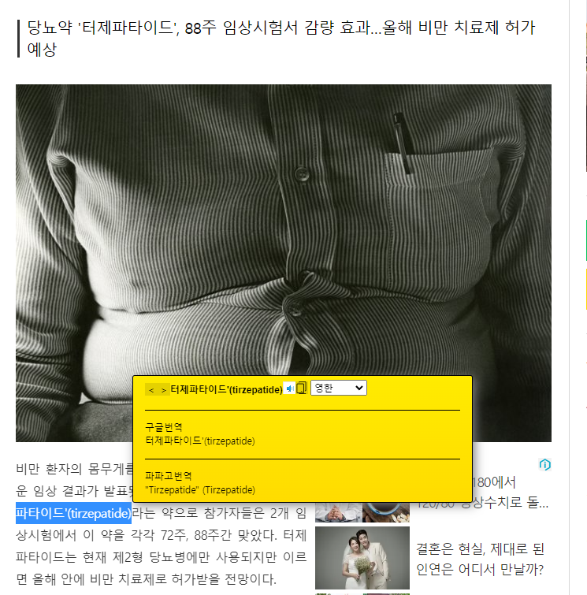
터제파타이드 ( 당요병/비만 치료제)

Slide 3
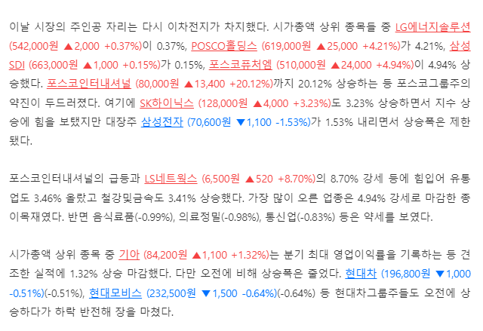
27일 하락 > 28일 상승 (개미털기)

Slide 4
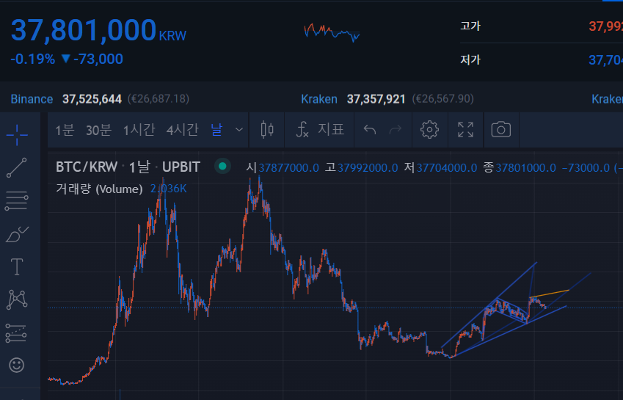
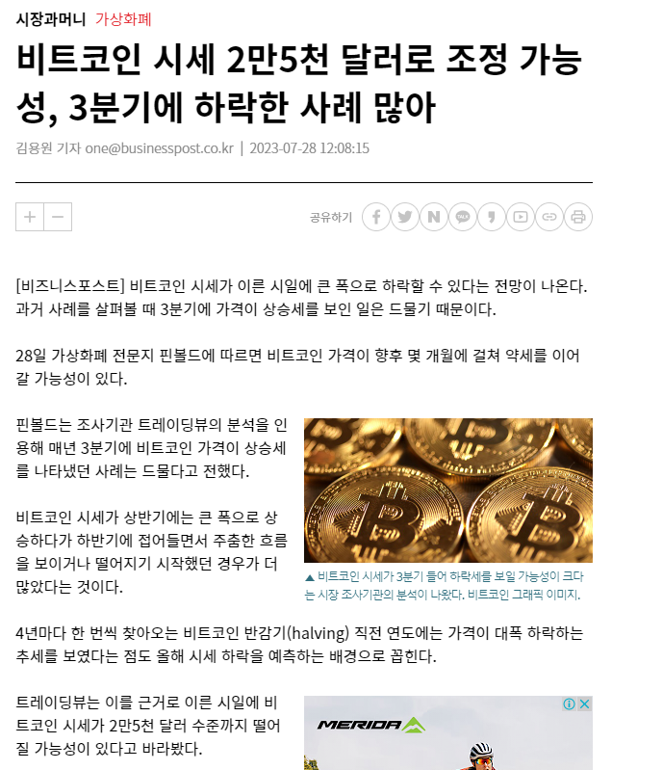
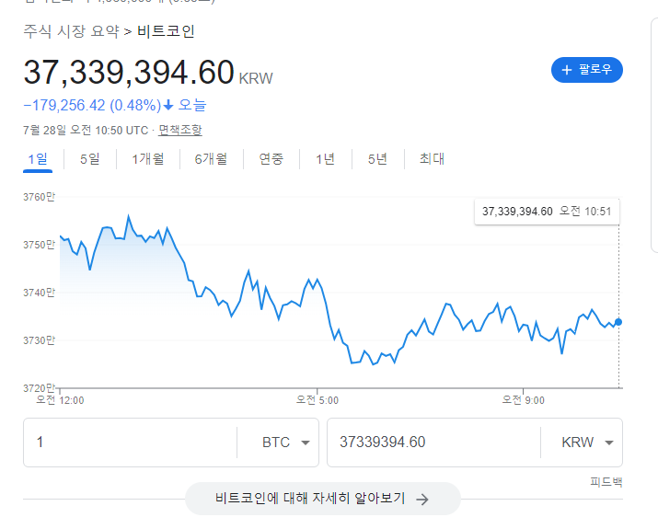
28일 37812000 , 28000달러

